Slide 1
Coco
2025.11.6

Slide 2
当前标注维度（3个）：
✅时间戳 (start_time, end_time)
✅动作动词 (verb)
✅目标名词(noun)
待改进：
❌ 缺少动作执行者信息 → 无法生成"谁做了什么"
❌ 缺少空间关系 → 可行性问题质量受限
❌ 缺少因果关系 → 预测问题依赖常识推断
🤔
问题类型 | 当前能生成的 | 受限原因 | 改进后能实现
交互问题 | "对木板做了什么？" | 缺少执行者和工具 | "工人A用什么工具固定了木板？"
序列问题 | "放下木板前做了什么？" | ✅ 基本满足 | "工人A在工人B递接木板前做了什么？"
预测问题 | 依赖LLM常识推断 | 缺少工序上下文 | 基于实际工序链预测
可行性问题 | 质量不稳定 | 缺少空间和状态信息 | "在脚手架上且手持工具时可以做什么？"

Slide 3
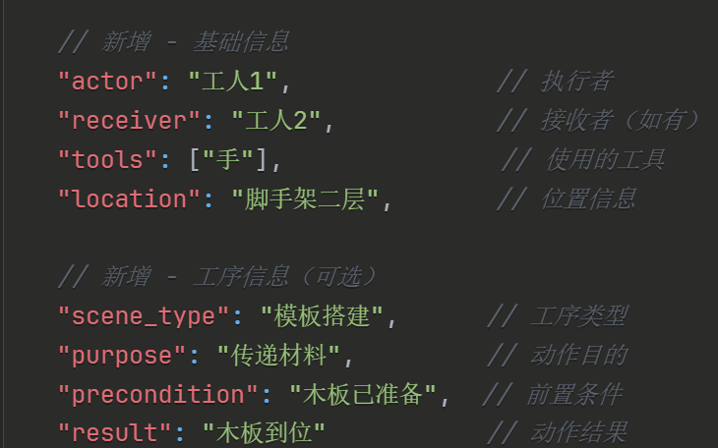
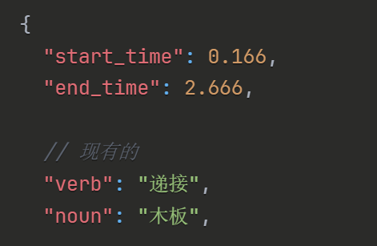
现有的
正在添加的内容
🤔

